Slide 1
Решение задачи по теме Электрическое поле. Строение атома

Slide 2
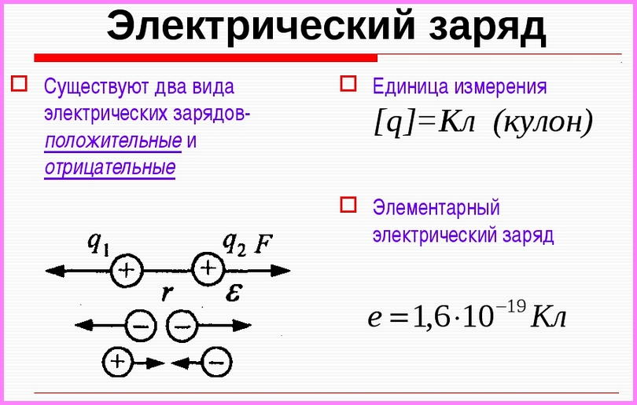

Slide 3
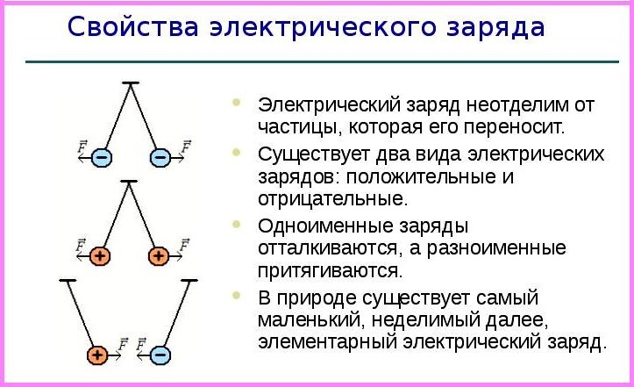

Slide 4
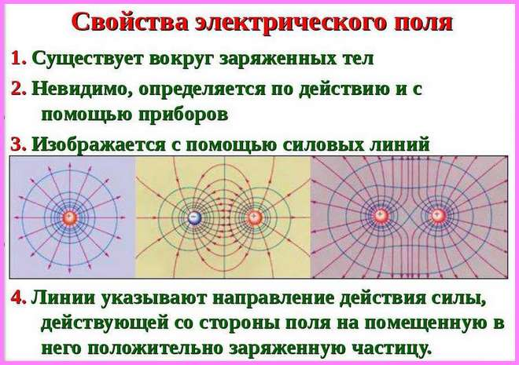

Slide 5
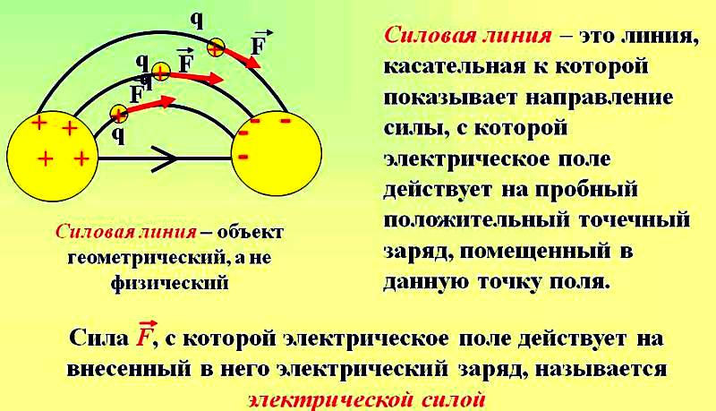

Slide 6
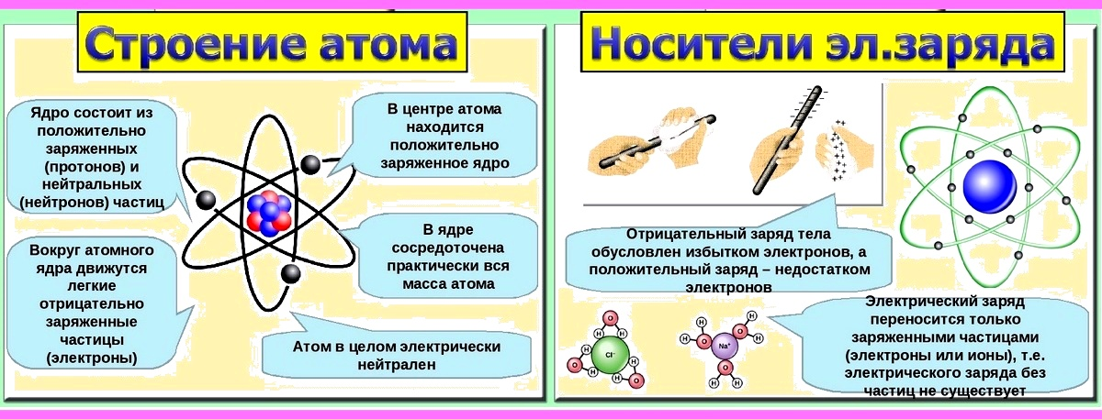

Slide 7
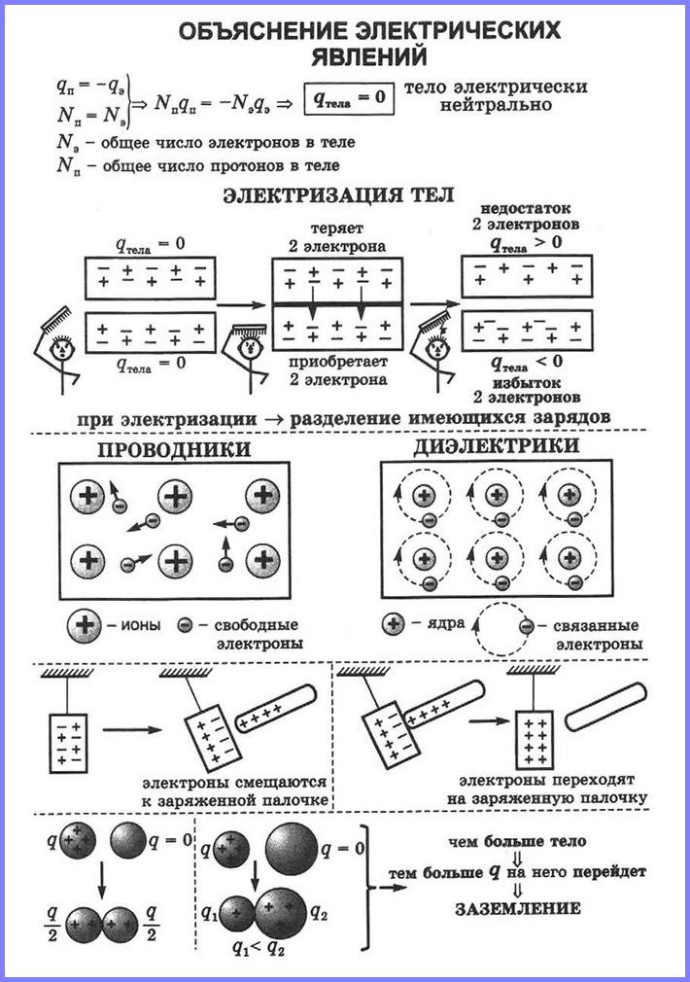

Slide 8
Решение задач по теме «СТРОЕНИЕ АТОМА»
1.Самостоятельная работам 9
Кирик , стр 36 Средний уровень, задачи №1-6,
Достаточный уровень, задачи № 1-6
2.Самостоятельная работа 10
Кирик, стр 37. Средний уровень, задачи 1-6

